Slide 1



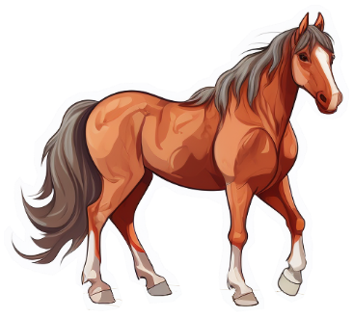
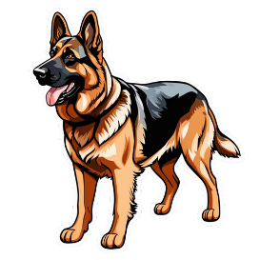

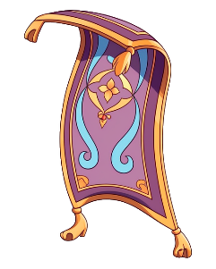

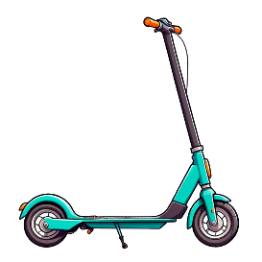

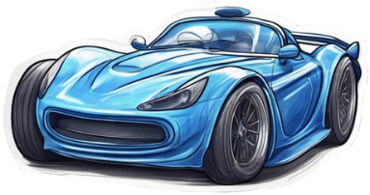




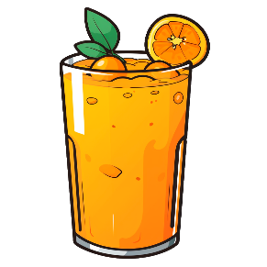
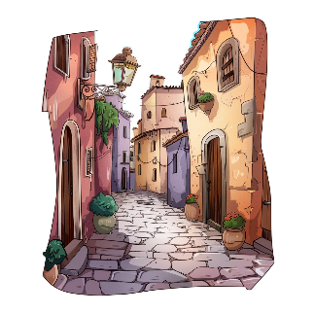
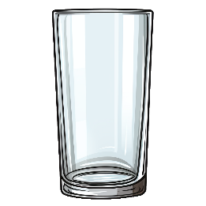

КОНЬ
КІНЬ
СОБАКА
ЖЕРЕБЕЦЬ
КРАСИВИЙ
ПРЕКРАСНИЙ
НЕКРАСИВИЙ
ШТОРИ
КИЛИМ
ЗАНАВІСКА
АВТОМОБІЛЬ
САМОКАТ
МАШИНА
ПОВНИЙ
НАПОВНЕНИЙ
ПОРОЖНІЙ
ДІМ
БУДИНОК
ВУЛИЦЯ

